Slide 1

전국에 있는 친구와 함께 취미를 공유해보세요.
4조 프로젝트 발표
팀원 | 하민수, 지수진, 추지호, 오선용
소속 | KG아이티뱅크
발표일 | 2023년 01월 31일

Slide 2
발표순서
목차
0. 프로젝트 주제를 선정하게 된 이유
기획
기능구현
프로젝트 이슈

Slide 3
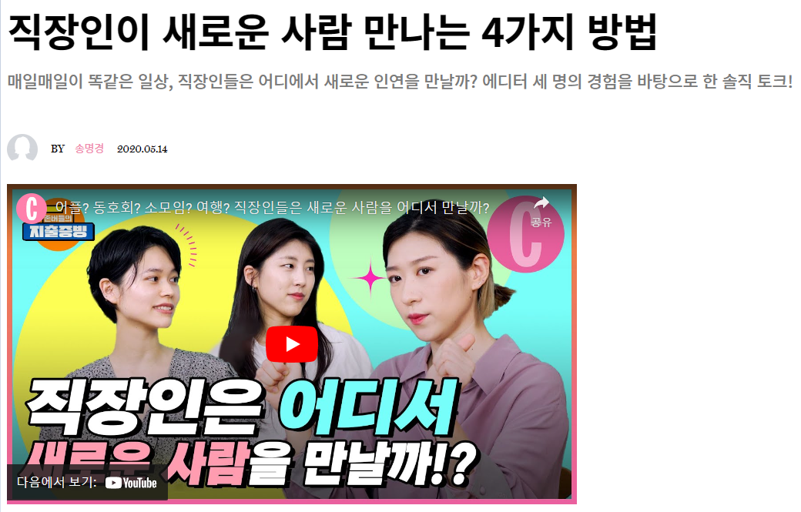

0. 프로젝트 주제를 선정하게 된 이유
성인이 된 여러분은 새로운 사람을 보통 어디서 만나십니까??
학교?? 직장?? 학원?? 알바?? 동네 ??

Slide 4
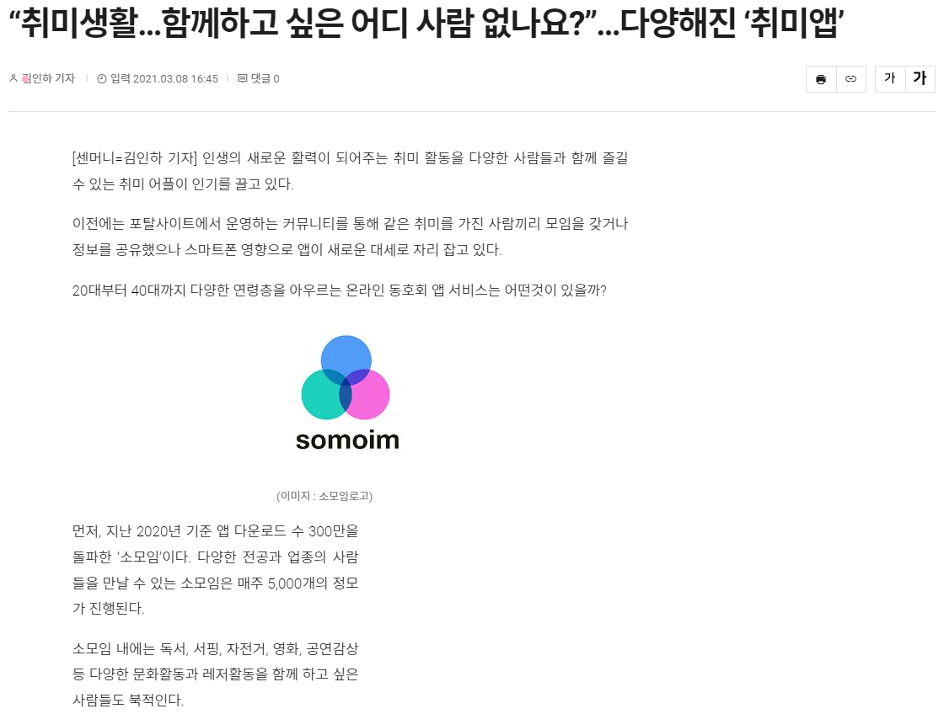
0. 프로젝트 주제를 선정하게 된 이유
일상에 활력을 불어넣어주는 취미활동은 누구와 하실건가요 ?
여러분의 고민을 모두 해결해 줄 모이자 웹사이트를 추천해 드립니다 !!

Slide 5
1.기획 1)초기기획
ᆞ누구나 자유로운 회원가입과 모임참여
ᆞCSRF를 이용한 강력한 정보 보안
ᆞ모임에 알맞지 않은 회원을 관리 할 수 있는 모임장의 막강한 권한
ᆞ현 위치 기반 지역 모임 검색 기능
ᆞ활동이 활발한 모임 일수록 회원 모집이 용이함
ᆞ모임 회비를 효율적으로 관리하기 위한 회계기능
ᆞ간결한 DB구조로 효율적 데이터관리
ᆞ사용자를 고려한 UI배치 및 디자인

Slide 6
1.기획 2)개발 환경 및 사용도구
-SERVER : Apache Tomcat 9.0
-IDE : Eclipse IDE 2022-12
-DATABASE : Mysql Workbench 8.0.13
-JDK : amazon corretto 11
-CSS : Bootstrap 3&4
-JQUERY : 3.6.1
-OS : Window 10 19044.2486 / macOS Monterey 12.6.1
-Build Tool : maven 1.8
-Backend: SpringFramework & SpringSecurity 5.0.2
-JPA : Hibernate
-오픈 API – Kakao Maps API

Slide 7
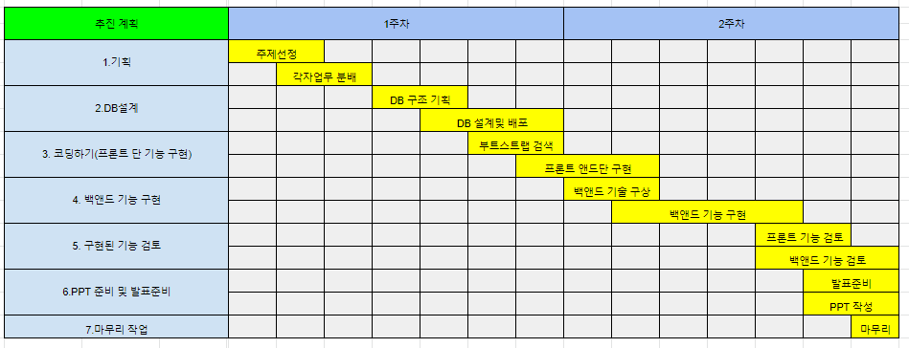
1.기획 3) 진행일정

Slide 8
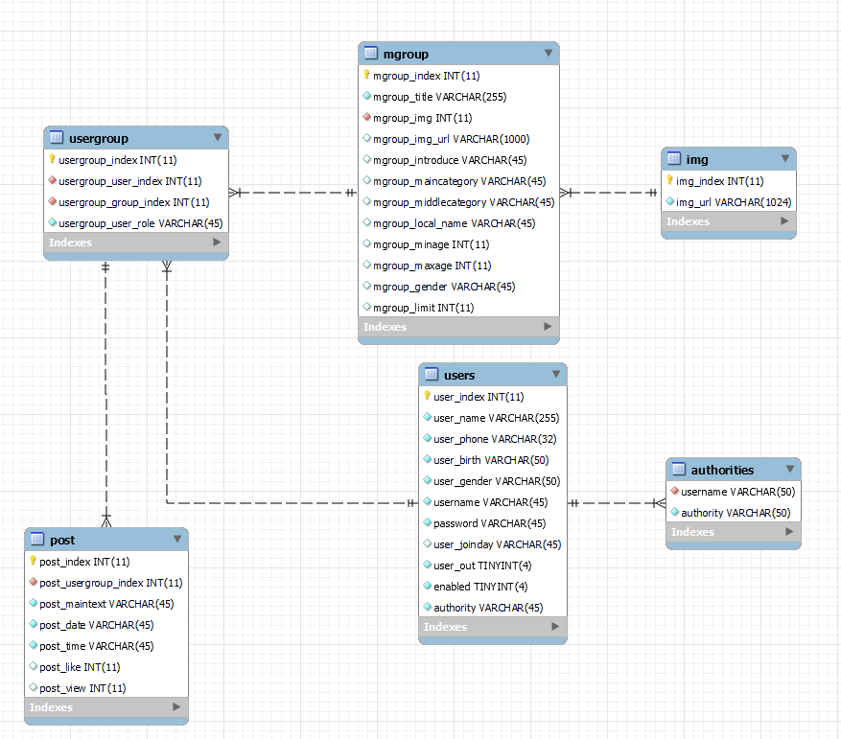
1.기획 4) ERD

Slide 9
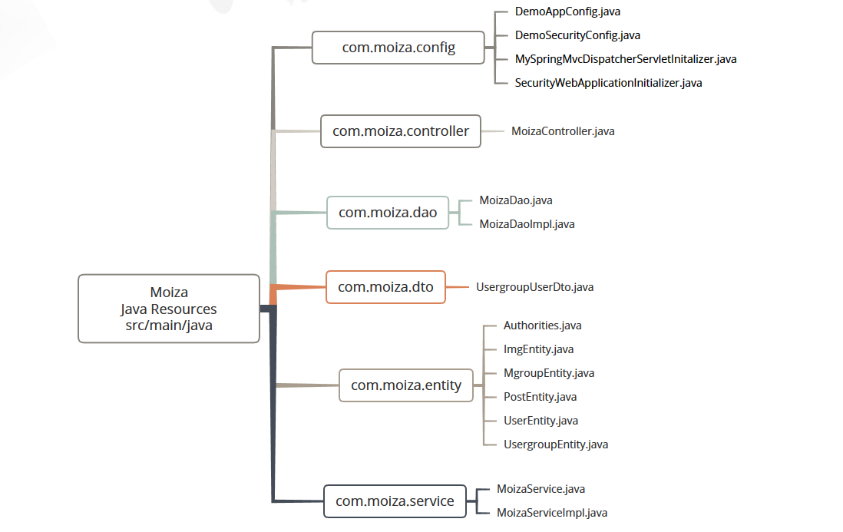


1.기획 5) worktree(back)

Slide 10
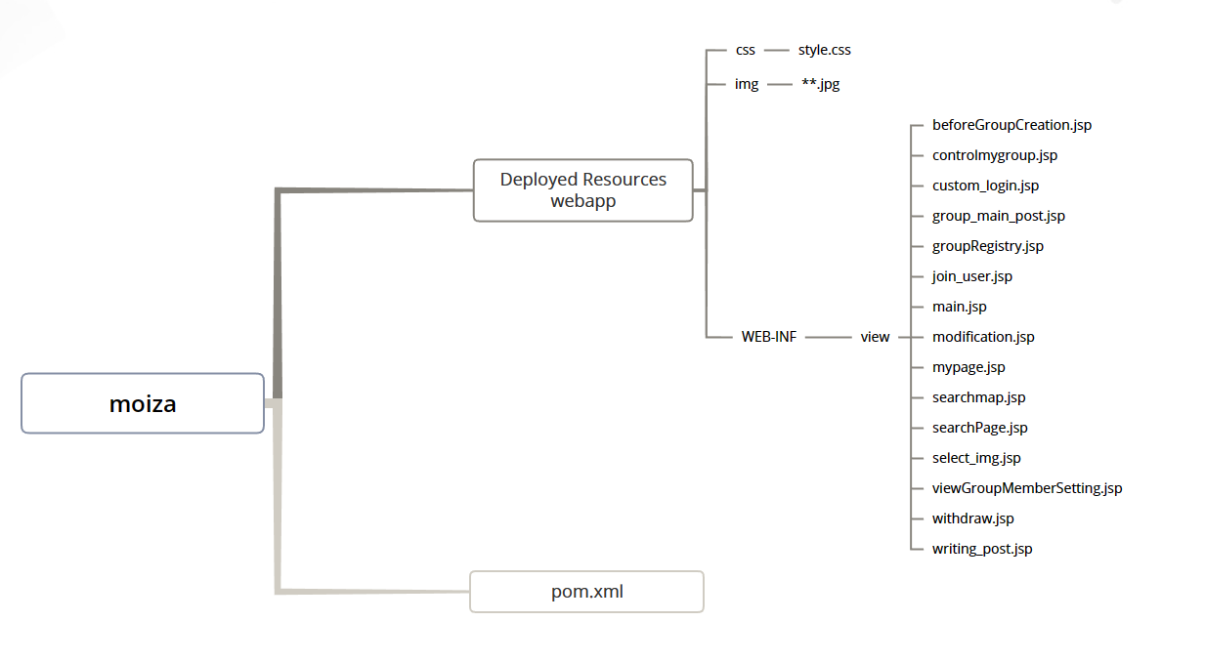
1.기획 5) worktree(view)

Slide 11
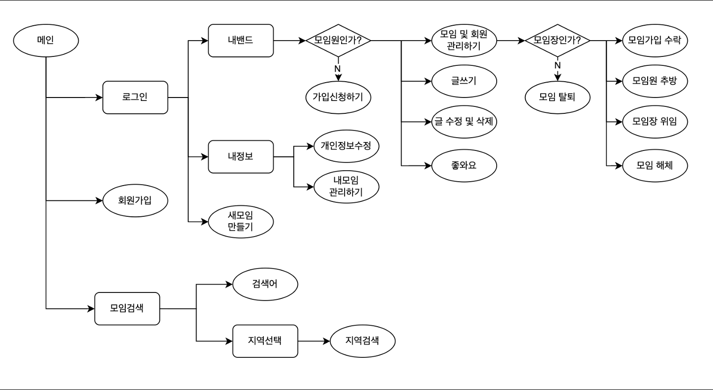
1.기획 6) flowchart

Slide 12
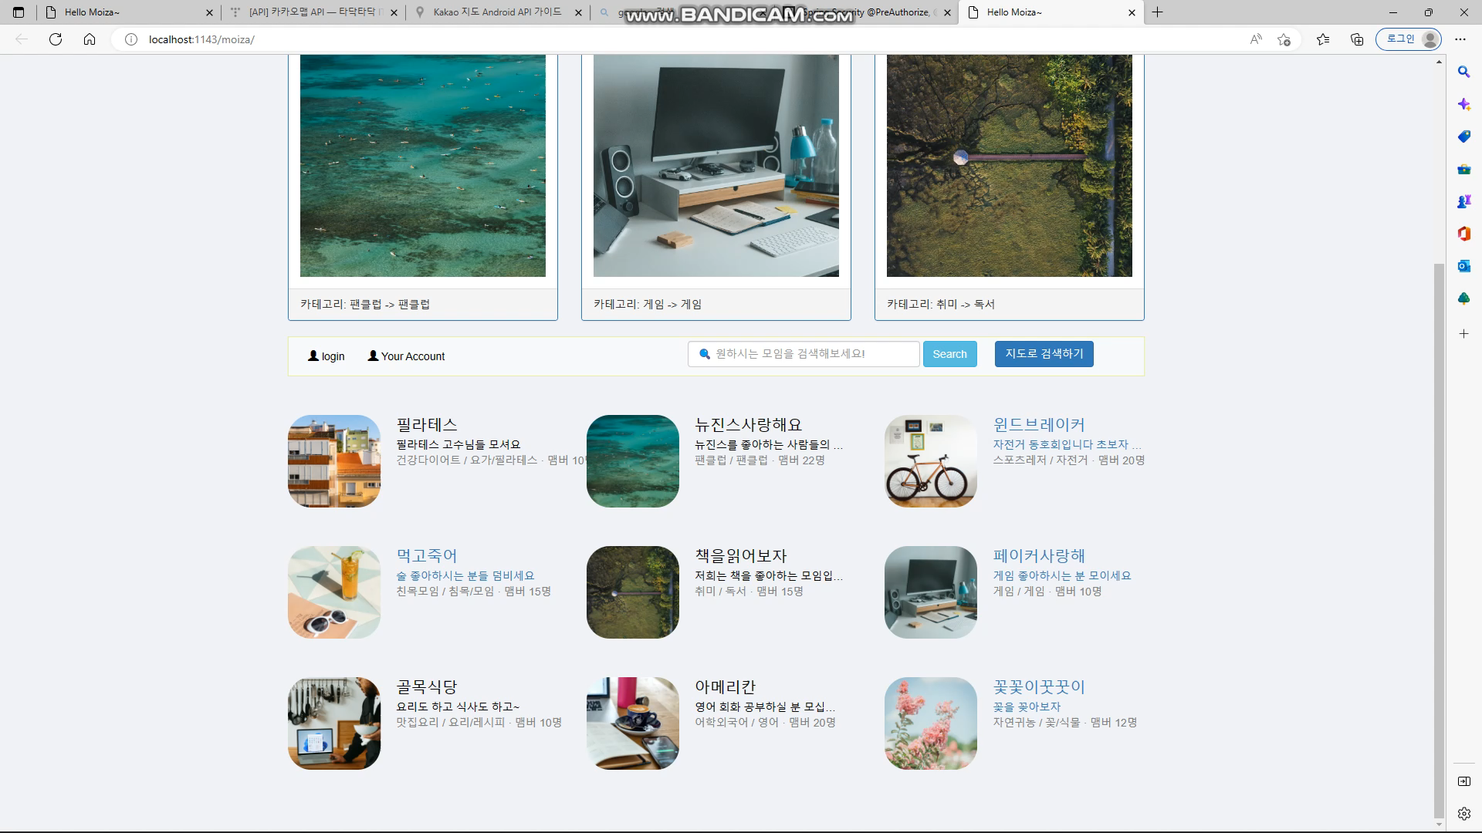
2.기능구현 1) 랜덤모임 및 비회원 모임들어가기

Slide 13
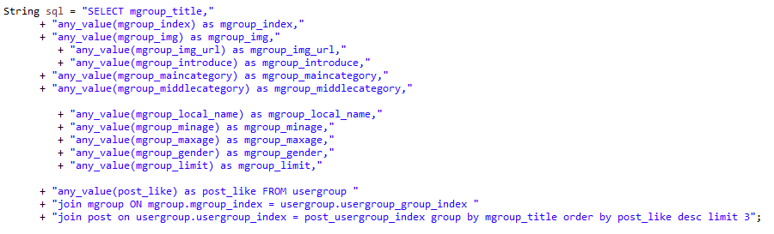
2.기능구현 1) *주요코드 설명
-main추천모임 sql문 :
활발한 활동을 한 모임을 추천모임으로 주기위해 모임 내 post_like 수로 기준을 잡았습니다. GROUP BY를 사용하는 경우, SELECT할 수 있는 컬럼은 GROUP BY에 나열된 컬럼과 SUM(), COUNT() 같은 집계 함수(Aggregation Function)으로 한정됩니다.
비 집계 칼럼에 ANY_VALUE() 함수 사용 하여 기준이 아닌 다른 column들도 불러올 수 있게 구성하였습니다.

Slide 14
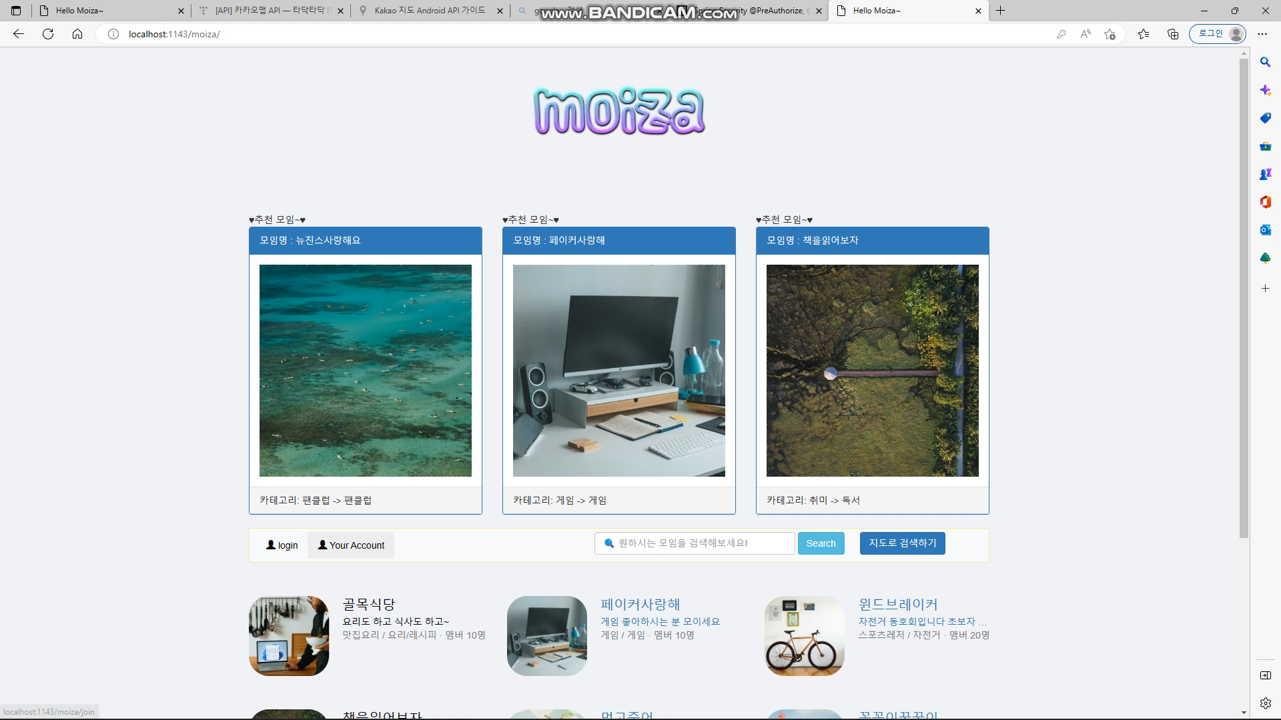
2.기능구현 2) 회원가입

Slide 15
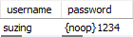
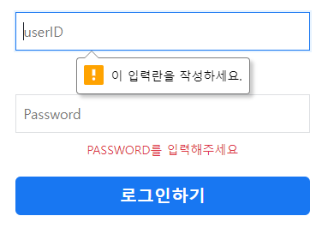
2.기능구현 2) 회원가입 *주요코드 설명
Spring Security에서는 text 그대로 비밀번호로 인식하게 해주기때문에 password에 {noop}또는 PasswordEncoder 해 주어야 한다.
저희 프로젝트에서는 NoOpPasswordEncoder를 사용하여 {noop}식별자를 붙여주었습니다.
또한 로그인과 회원가입 둘 다 공백값을 넘겨받지 않음으로써
DB에 null값이 입력되지 않게 구현하였습니다
회원가입란은 정규표현식을 사용하여
입력문자열을 처리하였습니다

Slide 16
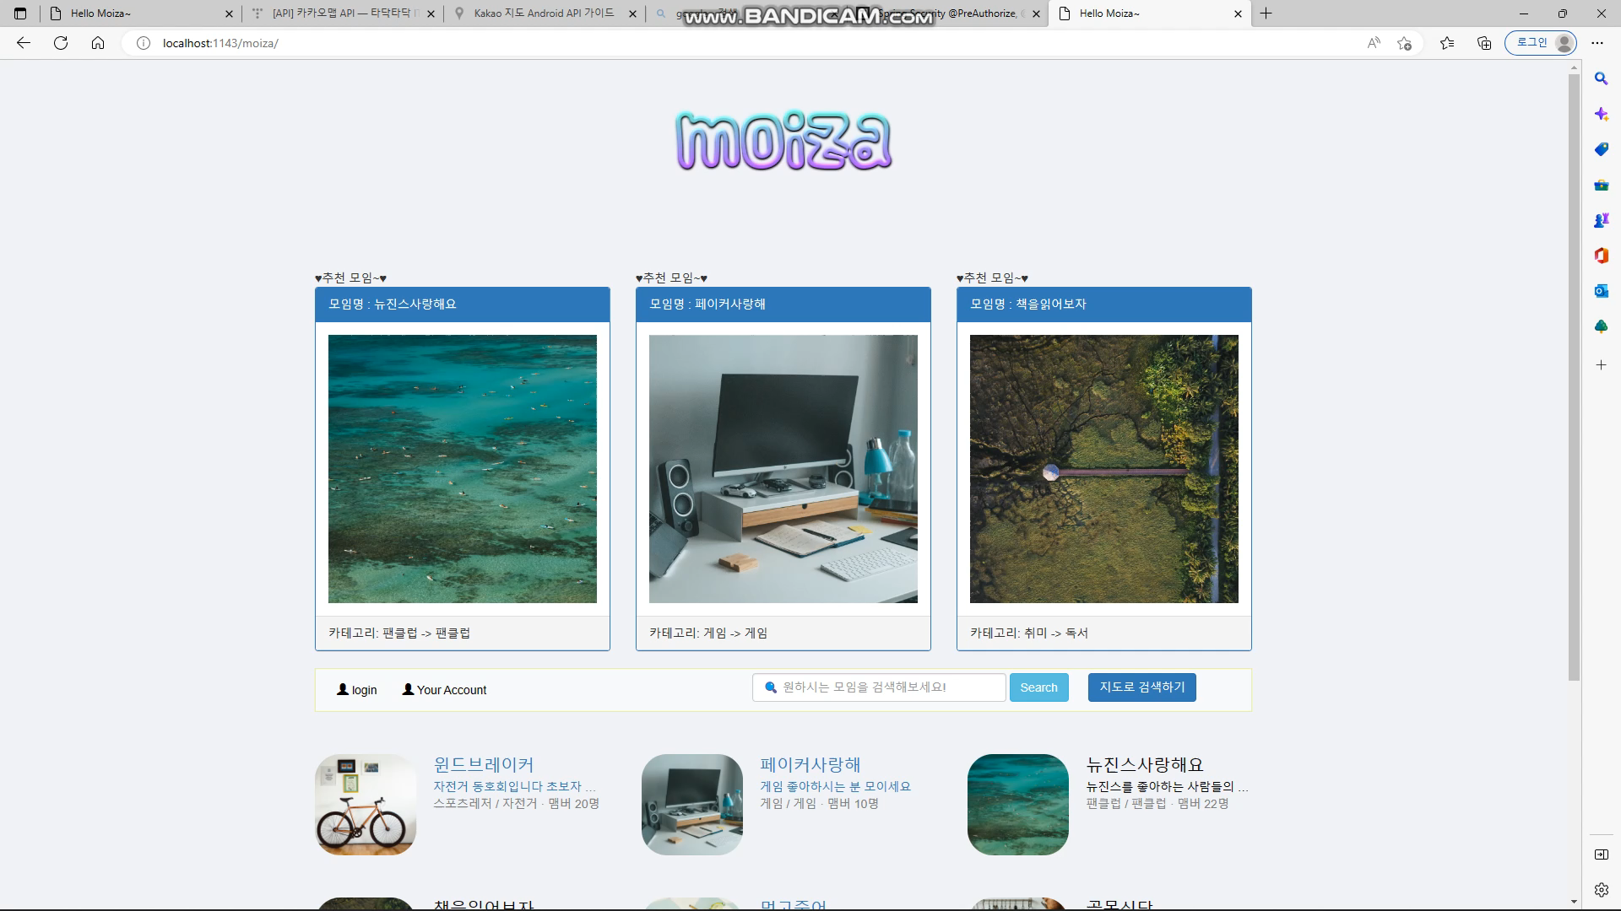
2.기능구현 3) 로그인

Slide 17
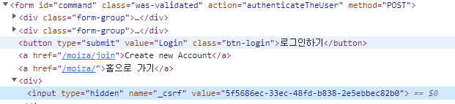
2.기능구현 3) 로그인 *주요코드 설명
-CSRF(Cross Site Request Forgery) Token : 서버에 들어온 요청이 실제 서버에 허용한 요청이 맞는지 확인하기 위한 토큰
: 서버는 뷰페이지를 생성할 때마다 랜덤으로 Token을 같이 둔 뒤 세션에 저장해두게 됩니다. 로그인 시 hidden값으로 Token값을 같이 넘겨주게 됩니다. 이 세션에 저장된 값이 넘겨준 Token 의 해쉬값과 일치하게되면 성공적으로 로그인이 실행됩니다. 이 때 생성된 Token은 확인 완료 시 바로 폐기되며 서버에서 뷰 페이지를 생성 할 때마다 새로운 Token을 생성합니다

Slide 18
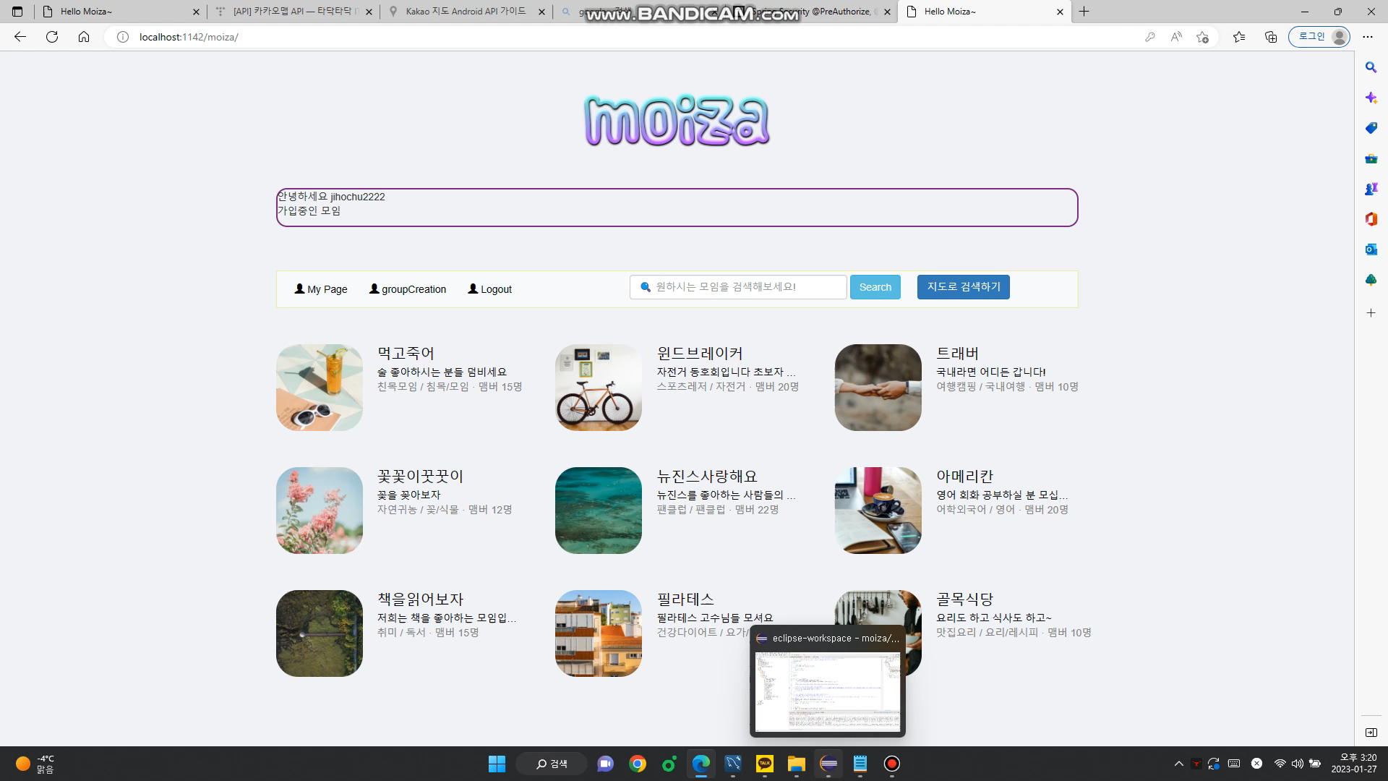
2.기능구현 4) 회원정보수정

Slide 19
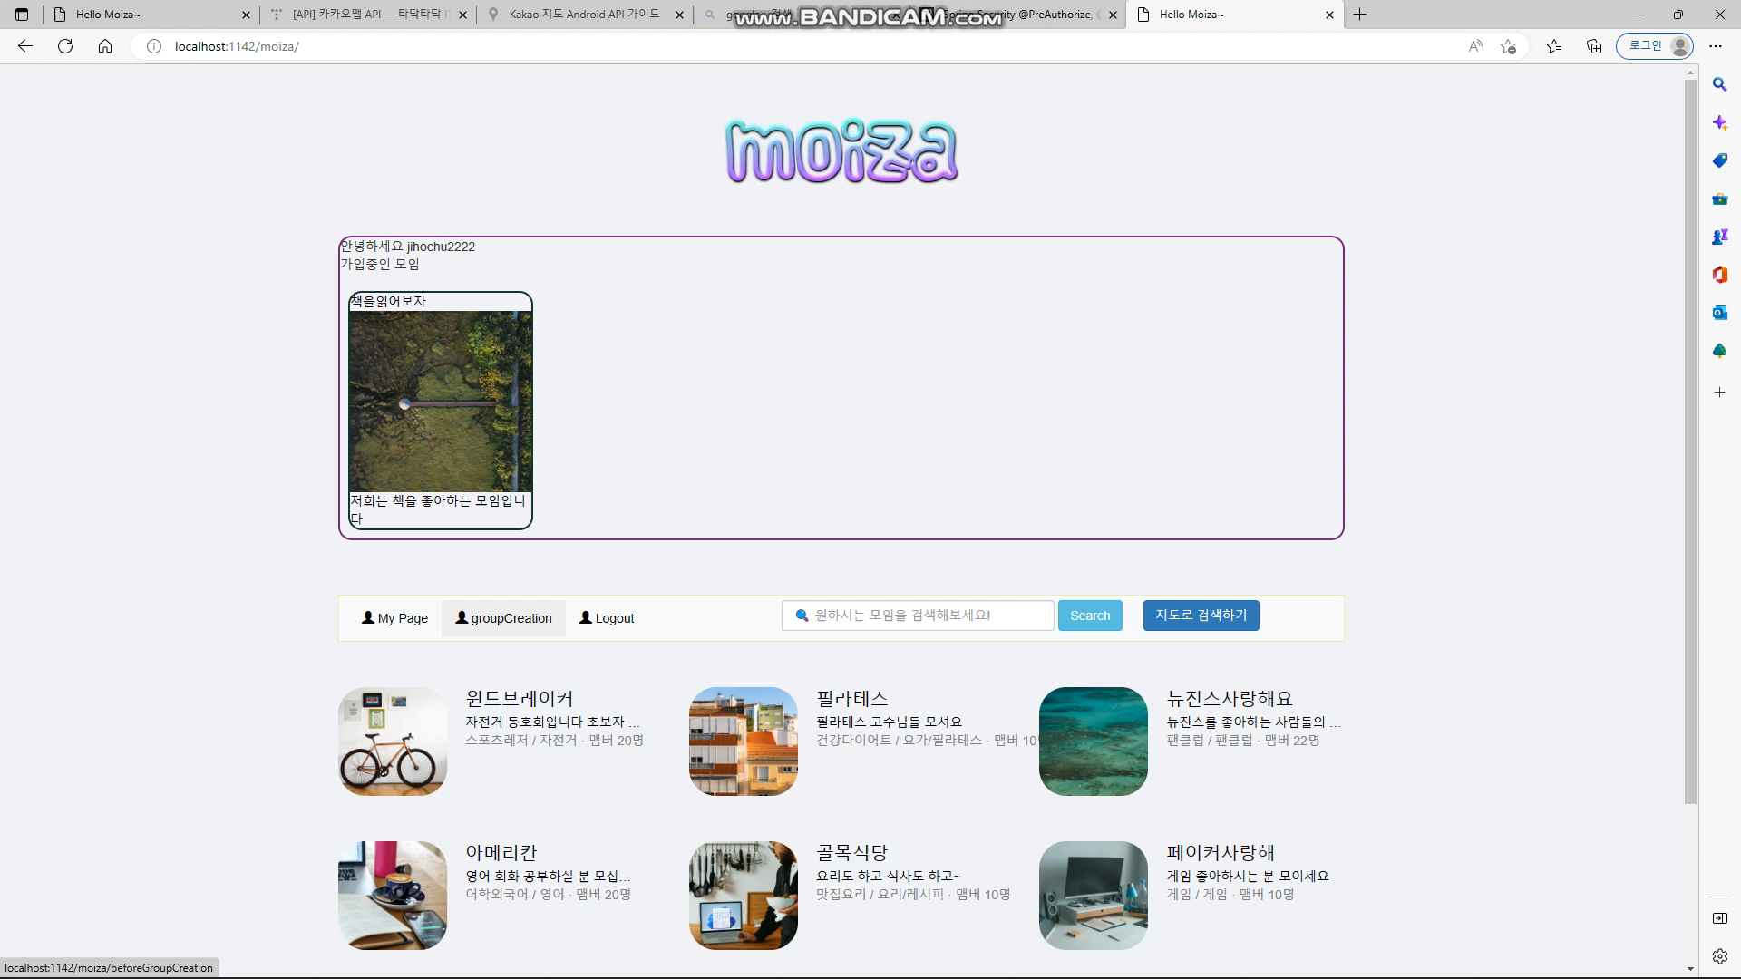
2.기능구현 5) 모임만들기

Slide 20
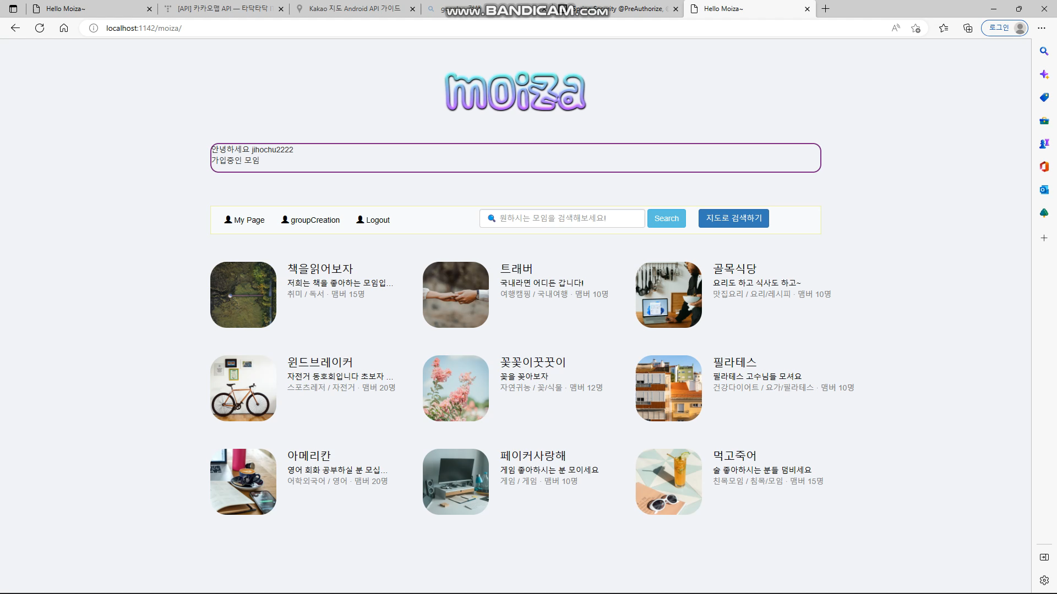
2.기능구현 6)검색

Slide 21
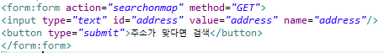
2.기능구현 6) 검색 *주요코드 설명
-오픈API사용 (kakao map api)
: 현위치를 기반으로 초기 map을 불러옵니다.
Javascript 는 text형태로 값을 주고받기 때문에 java에서 처리하기위해서는 JSON직렬화가 필요합니다. Xml파일에 JSON dependency를 추가하고 직렬화를 통해 string값으로 변환시켜 controll단으로 값을 넘겨 처리하도록 구현하였습니다.

Slide 22
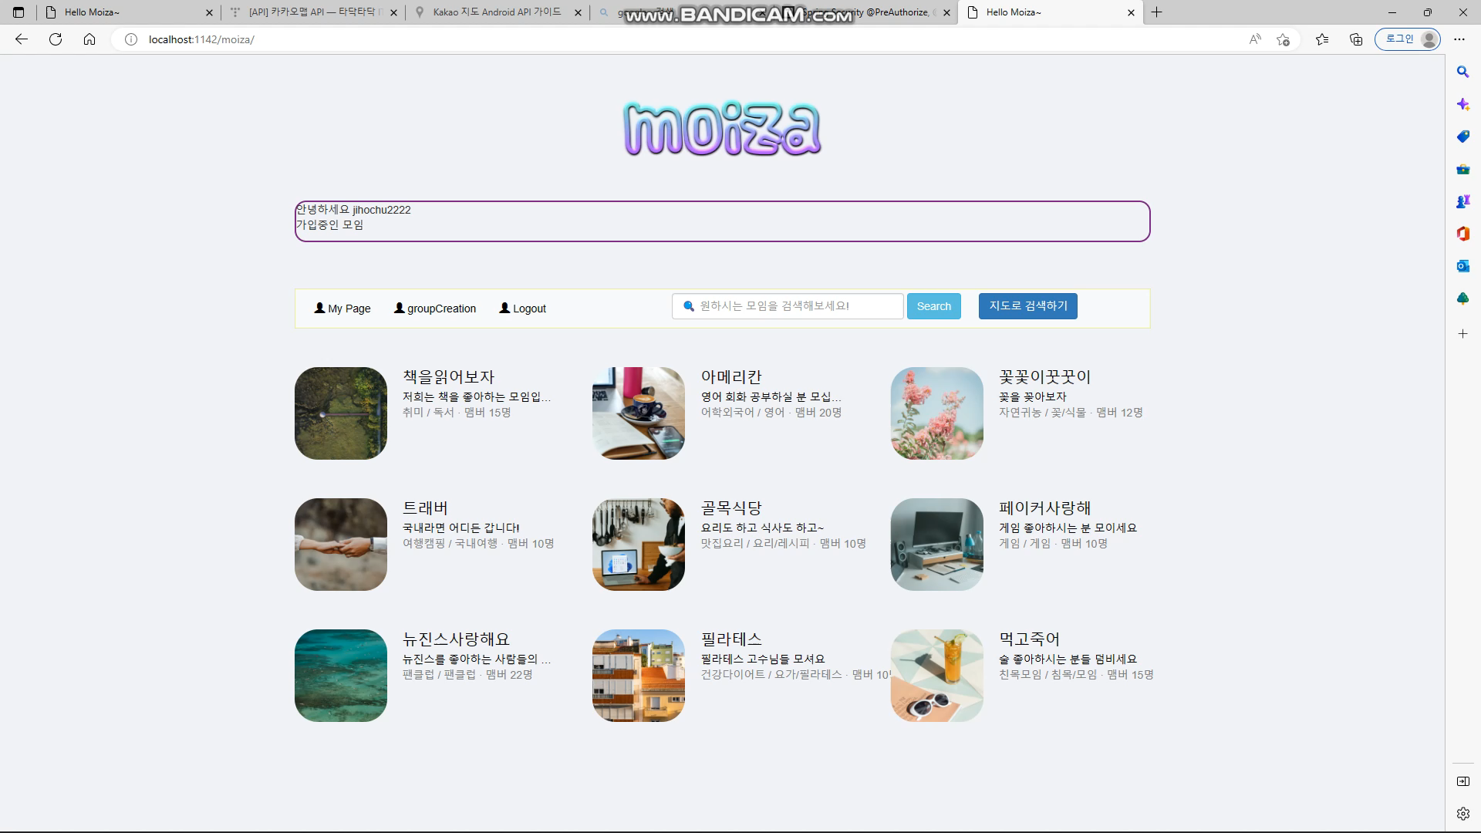
2.기능구현 7)모임신청

Slide 23
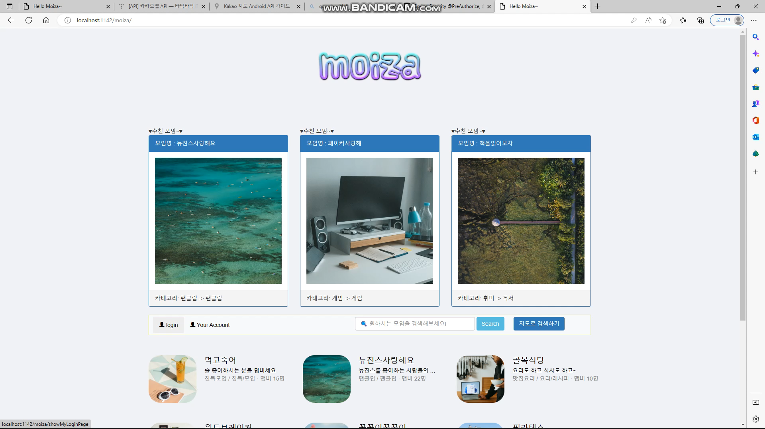
2.기능구현 8) 가입승인

Slide 24
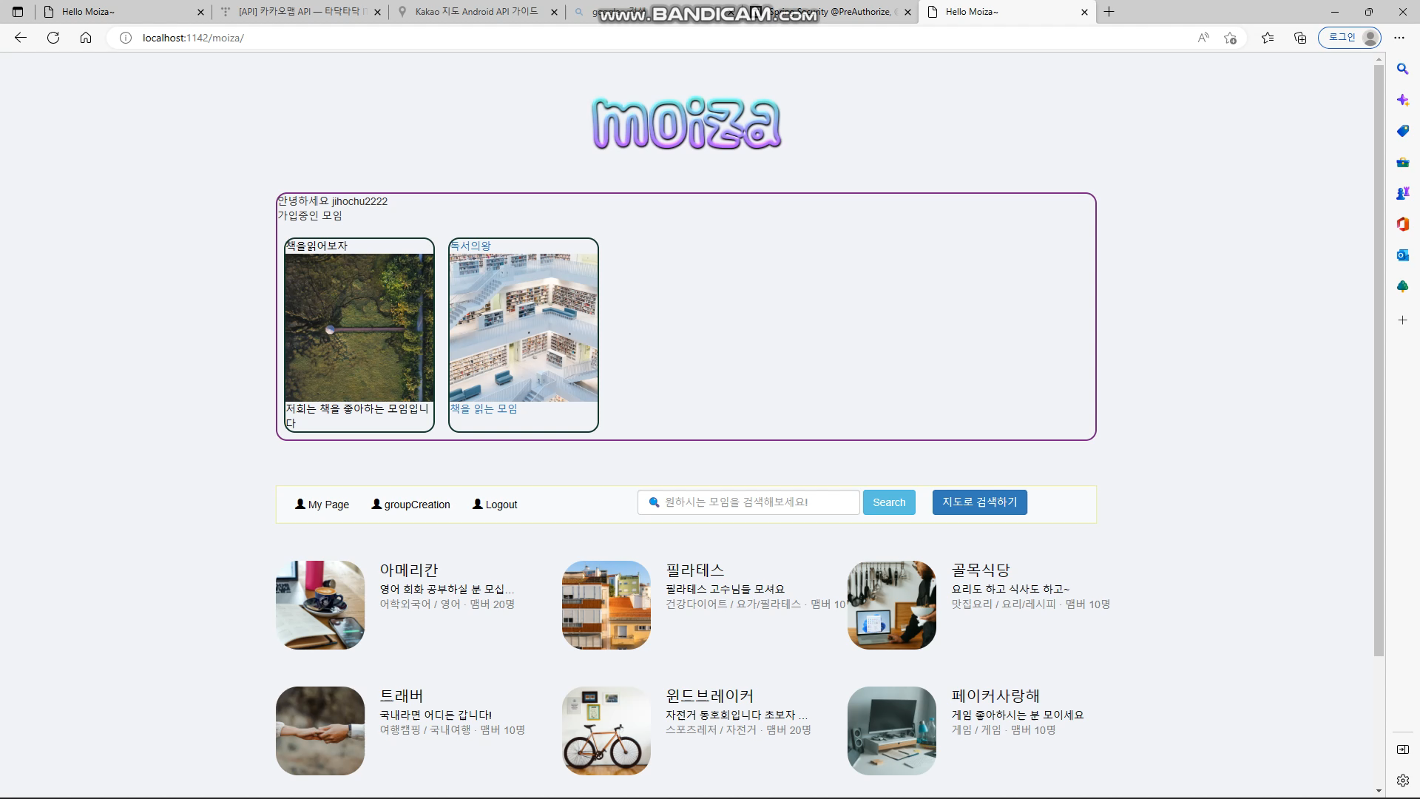
2.기능구현 9) 글작성 및 좋아요

Slide 25
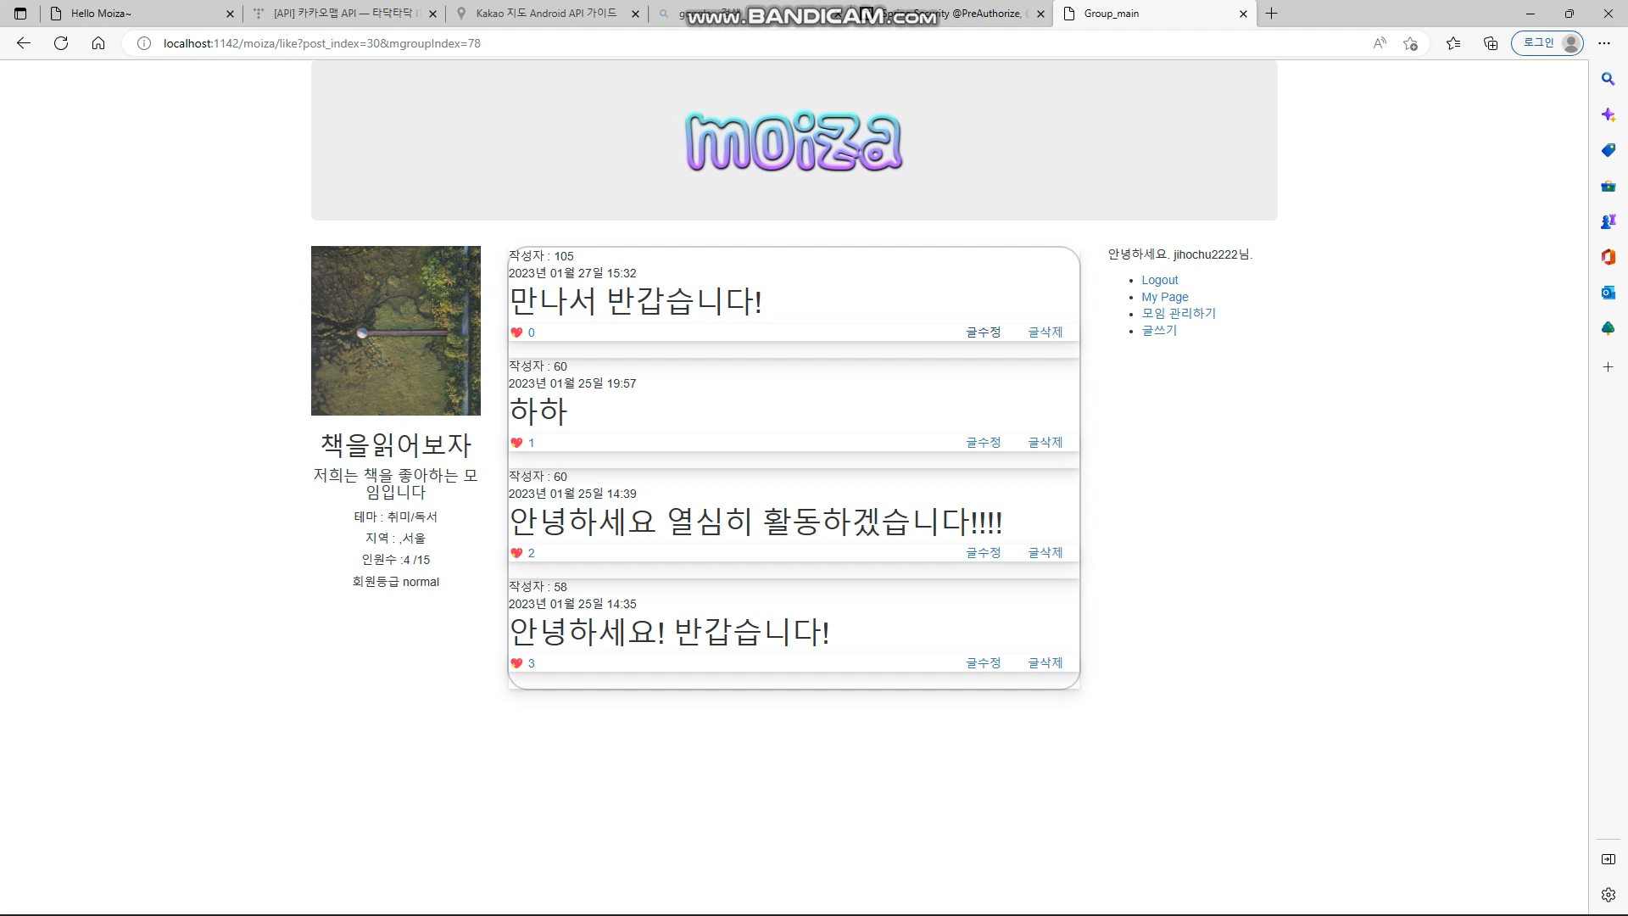
2.기능구현 10) 글 수정 및 삭제

Slide 26
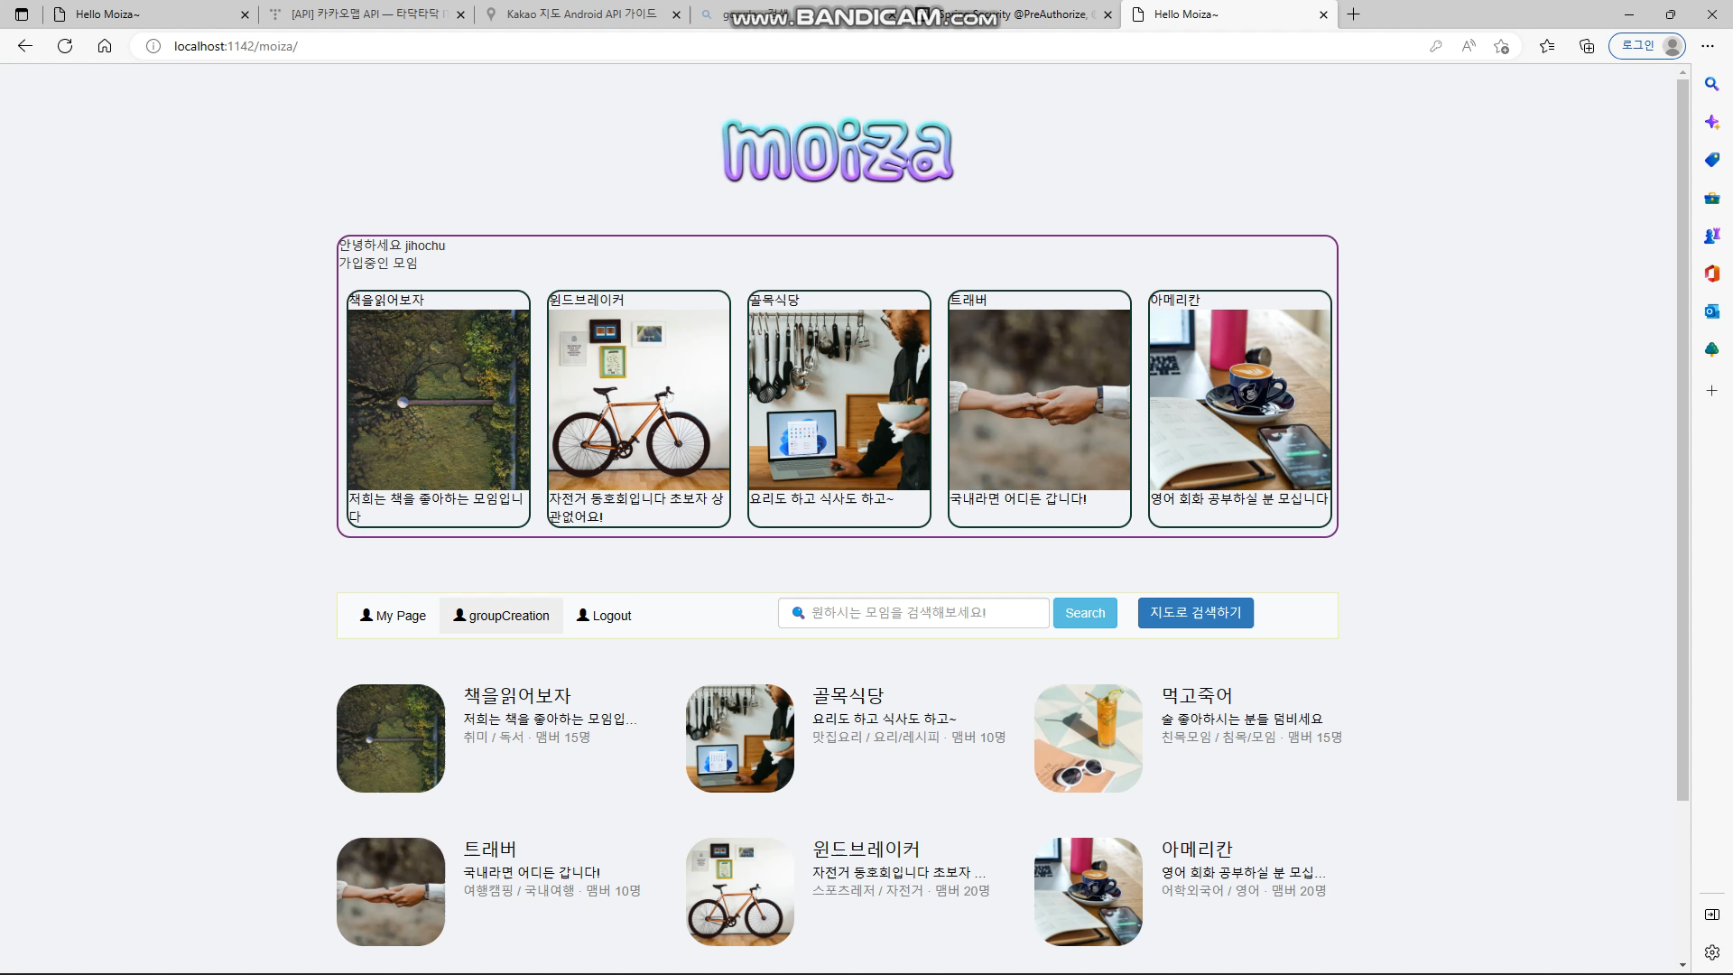
2.기능구현 11) 모임장 위임

Slide 27
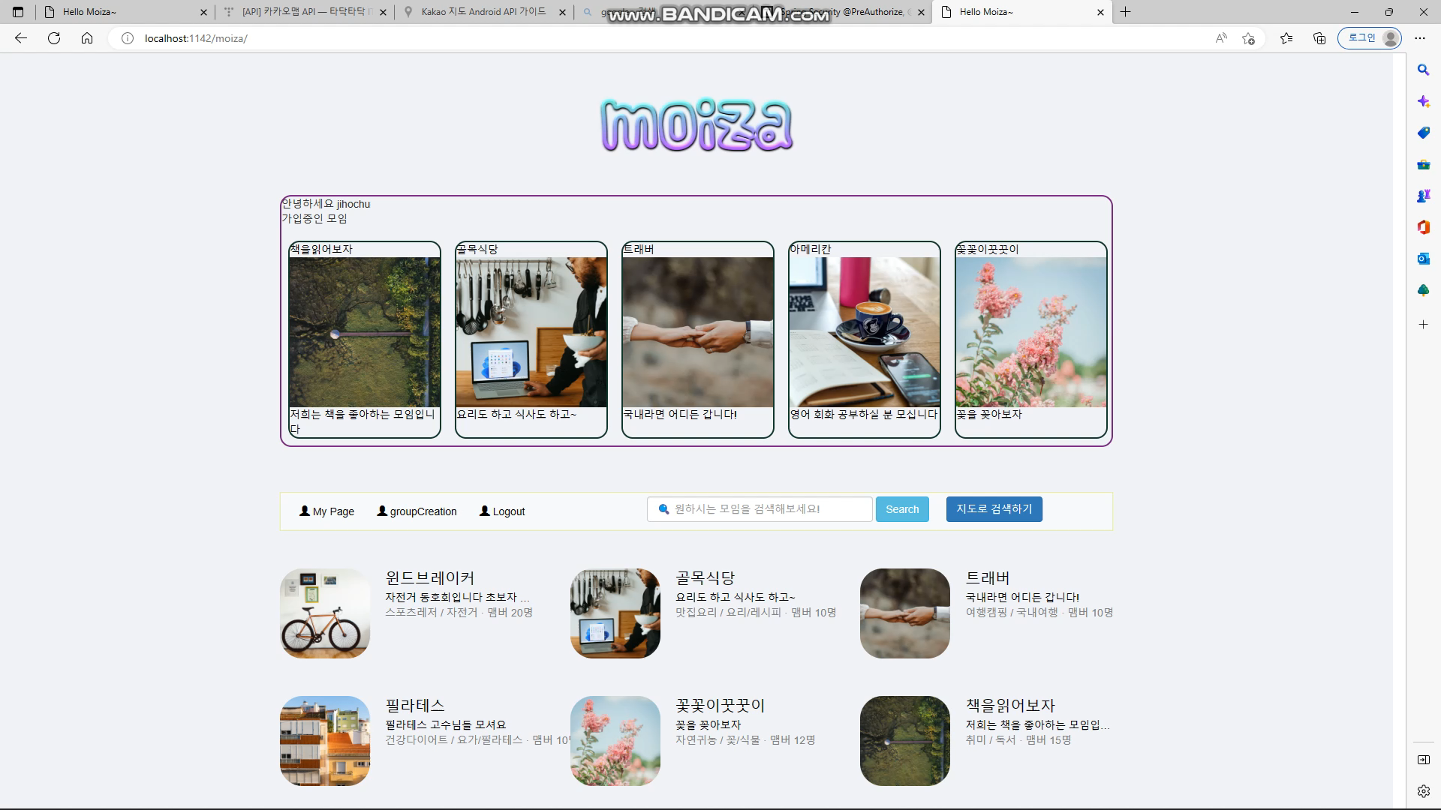
2.기능구현 12) 추방, 거절, 모임해제하기

Slide 28
3. 프로젝트 이슈
아직 수정하지 못한 버그리포트
가계부를 초기계획 했으나 진행과정중 배제된 것
지도 api 를 시, 도 로만 나누어 섬세한 검색은 구현하지 못함
모임을 만들 때 제한조건이 존재하지만 실제 작동하지 않는 점
로그인 시 springsecurity를 활용하였으나 하위단계인 모임관리 측면에서는 springsecurity를 활용하지 못하였다.
모임에서는 사용자 권한이나 가입된 모임에 따라서 보완을 활용할 때 가시성만 제안하고 접근성 제한을 제대로 구현하지 못한점.
사용자가 원하는 이미지파일을 업로드 하지 못하는 점
데이터베이스 설계시 테이블명이 예약어와 충돌하였고 그 때 잡지 못한 이슈들이 계속 프로젝트에 누적되어 있는 점
회원탈퇴나 모임해제 시 사용자에게는 가시적으로 보이고 실제로 데이터베이스에 남아있는 상태로 정보보관하려 하였으나 구현하지 못한점

Slide 29
3. 프로젝트 이슈
-발전계획-
1. 이슈들을 파악하고 있고 해결한다.
2. 실제 배포해 보고 익명의 사용자들에게 운영해보는 경험을 한다
3. 채팅기능을 추가한다
4. 여행지나 게임매칭과 같은 추가적인 서비스를 제공하여 웹사이트 방문율을 높인다
5. 실제로 활발하게 활동하는 모임을 추적하여 웹페이지에 자주 노출시킬 수 있도록 한다
6. 모임 포스트에 페이징 처리

Slide 30
3. 프로젝트 이슈 1)개인 느낀점
-하민수 :
-지수진 :
초기 기획을 하며 api에 기준을 둘 것인지 주제에 기준을 둘 것인지
마찰이 있었지만 jsp 프로젝트로 다져온 팀워크로 서로의 기준에 부합하는 방향을 찾아갔습니다
취미를 기반으로 한 모임 웹사이트를 만들자!에서 착안한 프로젝트를 성실히 완성하였고
spring 수업내용을 적극 활용하였습니다.
써보고 싶었던 api도 접목시켜 이전과는 다른 프로젝트를 만들었습니다.
이 프로젝트를 토대로 스스로를 발전시킬 수 있어 자기개발에 도움이 되었습니다

Slide 31
3. 프로젝트 이슈 1)개인 느낀점
-추지호 :
저에게 있어서 이번 프로젝트는 기존에 학습했던 기술을 접목 시킴과 동시에 배우지 않았던 기능을 접목시켰던
특별한 프로젝트였습니다
스스로 api 기능을 학습하고 프로젝트에 접목 시키기 위해 공부하여 원하는 방식으로 구현하였습니다
원하는 방식으로 구현하기 위하여 두 종류의 api를 접목시켰고 자바 스크립트의 텍스트 값을 String의 형태로 받아오기 위해 json이라는 데이터 형식을 공부하여
String의 형태로 받아와서 기능을 구현하였습니다
개인적으로 아쉬운 부분은 Ajax로 구현하고 싶었던 기능(좋아요,댓글)을 하지 못하였습니다
비동기성을 이용해 사용자의 Event가 있으면 전체 페이지가 아닌 일부분만을 업데이트 하는 방법을 알았지만 적극적으로 활용하지 못하고
다른 방법으로 기능을 구현한 점이 아쉬웠습니다
Spring을 배우면서 security 프레임워크를 처음 접하였는데 처음에는 어려웠지만 이번 프로젝트를 통해서 많이 학습하였습니다.

Slide 32
3. 프로젝트 이슈 1)개인 느낀점
-오선용 :
이번 스프링 프로젝트를 하면서 팀원 서로가 가지고 있는 지식을 더욱 배울수 있어서 다시한번 협업의 중요성을 느꼇으며 sql문 뿐만이 아닌 hql문 등의 새로운 기술을 써가며 많은 지식을 습득한거 같아 뿌듯합니다. 특히 sql쿼리문을 작성할때 평소에 사용하던 sql문을 사용해서 작동이 안되서 당황했었으나 any_value 라는 것이 있다는것을 알고 그렇게 작성하여 쿼리문 작성에 성공했습니다 여기서 당황하지않고 침착하게 찾아봐야 한다는 교훈을 느꼈고 모르는 것도 많았지만 함께 찾아보고 배우며 공부하고 습득하여 저희의 프로젝트에 적용해서 성공할때 성취감을 정말 많이 느꼈습니다.

Slide 33
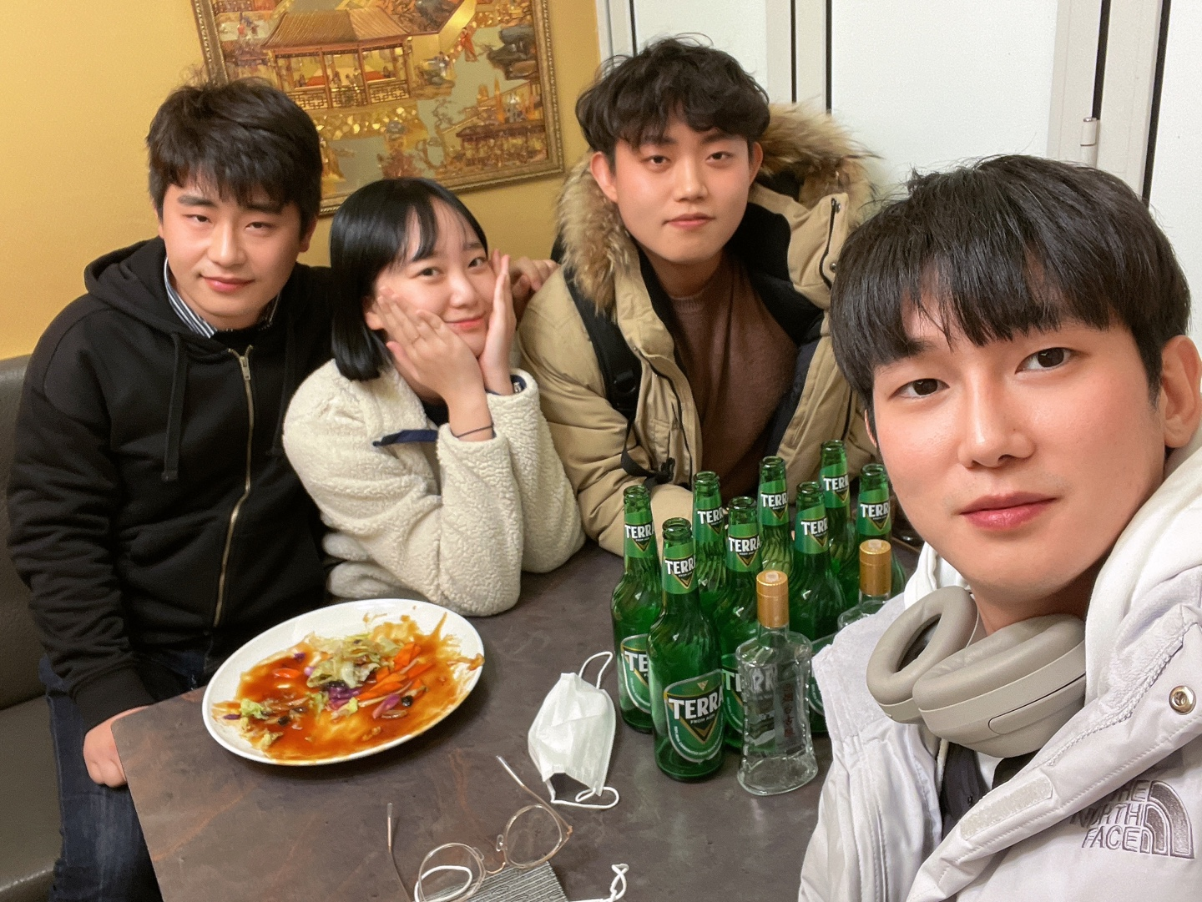
감사합니다
전국에 있는 친구와 함께 취미를 공유해보세요.

